Slide 1
DESCRIBING A SCENE
There is someone/something + ing
I can see/hear someone/something + ing

Slide 2
DESCRIBING A SCENE (opisivanje događaja kom prisustvujemo)
Kao što smo već rekli, opisivanje scene/događaja kom prisustvujemo ili smo prisustvovali u prošlosti, može da se izrazi na više načina. Mi ćemo se za sada fokusirati na upotrebu sledećih konstrukcija:
There is someone/something + ing
I can see/hear someone/something + ing

Slide 3
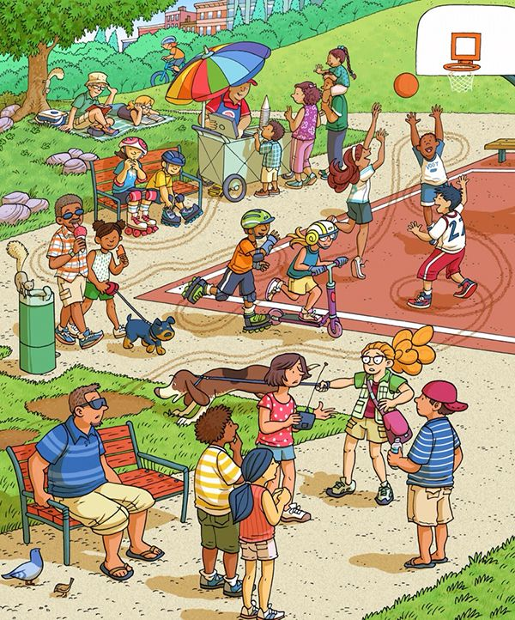
DESCRIBING A SCENE
Šta sve možemo da vidimo na ovoj slici?
Pre svega, moramo se podsetiti upotrebe THERE IS/ARE za opisivanje neke slike/scene/prizora...
Na primer, ako želimo da kažemo da se na slici nalazi jedan braon pas, to ćemo reći There is one brown dog.
Međutim, šta ako želimo da kažemo i šta taj braon pas radi?

Slide 4
DESCRIBING A SCENE
There is one brown dog. It is walking on the grass.
There is one brown dog walking on the grass.
Dakle, spojili smo dve rečenice u jednu, a glagol u ING obliku iz druge rečenice smo iskoristili kako bismo objasnili koju radnju vrši subjekat (pas).
Note: nemojte mešati ovo sa odnosnim rečenicama koje smo nedavno radili, iako je princip građenja sličan!

Slide 5
DESCRIBING A SCENE
Go back to the picture on the third slide and make a few more sentences about the people in it. (Vrati se na treći slajd i reci još nekoliko rečenica o ljudima ili predmetima na slici.)

Slide 6
DESCRIBING A SCENE
Takođe, istu upotrebu ima i konstrukcija:
I can see/hear someone/something + ing
Ponovo ćemo pogledati sliku na trećem slajdu i pokušati da opišemo nešto na njoj, ovaj put koristeći gore navedenu konstrukciju.
I can see a man eating an ice cream. (Vidim čoveka kako jede sladoled.)

Slide 7
DESCRIBING A SCENE
Imagine that you are in the picture (in the park) with the people you see there. Can you tell us what sounds you can hear? Practise using these phrases for describing a scene. (Zamisli da se i ti nalaziš u parku i pokušaj da opišeš šta sve možeš da vidiš i čuješ dok se tu nalaziš.)
Imagine you are on a beach. Tell us what you see/hear.

Slide 8
NO HOMEWORK FOR THIS WEEK. ☺

